Slide 1

Heart Disease
Prediction System
Machine Learning for Early Cardiac Risk Detection
By: sara ahmed 231001837
Under Supervision of: Dr. Mohamed Elsayeh
Dataset: UCI Heart Failure Dataset | Model: Random Forest Classifier | Interface: Streamlit Web App
Notes:
ابدأ بتعريف نفسك واشرح إن المشروع ده بيحاول يساعد الأطباء والمرضى في التنبؤ بأمراض القلب مبكرًا باستخدام الذكاء الاصطناعي.

Slide 2
Problem Statement
#1
17.9M
80%
Cause of Death
Worldwide
Deaths Per Year
From CVD
Cases Can Be
Prevented Early
Why This Matters
Traditional diagnosis relies on expensive tests and specialist expertise
Early detection dramatically improves survival rates and treatment outcomes
ML-powered tools can provide fast, accessible preliminary screening
Our system enables clinicians to get instant risk assessments from routine data
Notes:
أمراض القلب هي السبب الأول للوفاة حول العالم. المشروع ده بيحاول يساعد في الكشف المبكر عن طريق نموذج ذكاء اصطناعي يحلل بيانات المريض ويعطي نتيجة فورية.

Slide 3

Dataset Overview
918
12
55.3%
79%
Patients
Features
Disease Cases
Male Patients
Key Features Used for Prediction
Feature | Description | Type
Age | Patient's age in years | Numerical
ChestPainType | ASY / ATA / NAP / TA | Categorical
RestingBP | Resting blood pressure (mmHg) | Numerical
Cholesterol | Serum cholesterol (mg/dl) | Numerical
MaxHR | Maximum heart rate achieved | Numerical
ST_Slope | Slope of peak exercise ST segment | Categorical
ExerciseAngina | Exercise-induced angina (Y/N) | Categorical
Notes:
الداتاسيت فيها 918 مريض بـ 12 خاصية. أشرح إيه هي الخصائص المستخدمة وليه اخترناها.

Slide 4
Methodology & Pipeline
1
Data Collection
2
EDA & Cleaning
3
Feature Eng.
UCI Heart Failure
Dataset (918 records)
Handle zeros, visualize
distributions
BP categorization,
Label encoding
4
Model Training
5
Hyperparameter
Tuning
6
Deployment
Compare LR, RF, SVM;
Select best
GridSearchCV
5-fold cross validation
Streamlit web
app interface
Notes:
اشرح الخطوات اللي اتبعناها من تجميع البيانات لحد نشر التطبيق. ركز على خطوة Feature Engineering وتحويل BP لفئات.

Slide 5

Exploratory Data Analysis
Disease Distribution
Chest Pain Type Breakdown
Key Findings from EDA
ST_Slope & ExerciseAngina are the strongest predictors of heart disease
Patients with heart disease have a higher mean age (55.9 vs 50.6 years)
ASY (Asymptomatic) chest pain type is most common among disease patients
Notes:
اشرح توزيع البيانات — 55% من المرضى عندهم أمراض قلب. ST_Slope هو أقوى مؤشر. الألم الصدري الصامت (ASY) هو الأخطر.

Slide 6

Feature Engineering & Preprocessing
Data Cleaning
Encoding & Scaling
Zero values in Cholesterol & RestingBP replaced with median
No missing values found in the dataset
No duplicate rows detected (918 unique records)
Confirmed correct data types for all columns
Label Encoding applied to:
Sex → M=1, F=0
ChestPainType → 0-3
RestingECG → 0-2
ExerciseAngina → Y=1, N=0
ST_Slope → 0-2
BP_Category → 0-2
BP Categorization (New Feature)
Normal (< 120)
Feature Selection (corr > 0.1):
Prehypertension (120–139)
Hypertension (≥ 140)
Notes:
اشرح خطوة Feature Engineering — إحنا عملنا خاصية جديدة (BP_Category) وعملنا Label Encoding لكل الأعمدة النصية واخترنا أهم 10 خصائص بالارتباط.

Slide 7

Model Selection & Comparison
✓ SELECTED
Logistic
Regression
Random
Forest
Support Vector
Machine
Logistic Regression
Random Forest
Support Vector Machine
Accuracy
85%
Accuracy
87%
Accuracy
86%
Precision
85%
Precision
88%
Precision
85%
Recall
89%
Recall
88%
Recall
90%
Accuracy Comparison
Why Random Forest?
Highest overall accuracy (87%) before tuning
Balanced precision & recall — critical for medical diagnosis
Handles non-linear relationships and feature interactions
Provides feature importance scores for interpretability
Notes:
اشرح إننا جربنا 3 نماذج وقارنا بينهم. اخترنا Random Forest لأنه أعطانا أحسن نتائج مع تناسق بين Precision و Recall.

Slide 8

Final Model Results (After Tuning)
Best Hyperparameters (GridSearchCV)
87%
87%
n_estimators: 150
max_depth: 5
min_samples_split: 5
cv: 5-fold | scoring: Recall
Accuracy
Precision
90%
87%
Detailed Classification Report
Recall
F1-Score
Class | Precision | Recall | F1-Score | Support
No Disease (0) | 0.87 | 0.83 | 0.85 | 82
Heart Disease (1) | 0.87 | 0.90 | 0.88 | 102
Accuracy |  |  | 0.87 | 184
Macro Avg | 0.87 | 0.87 | 0.87 | 184
Notes:
الموديل النهائي وصل لـ 87% دقة و90% Recall على حالات أمراض القلب — وده مهم جداً في الطب، لأن Recall العالي معناه إننا بنكتشف أكبر عدد ممكن من الحالات.

Slide 9

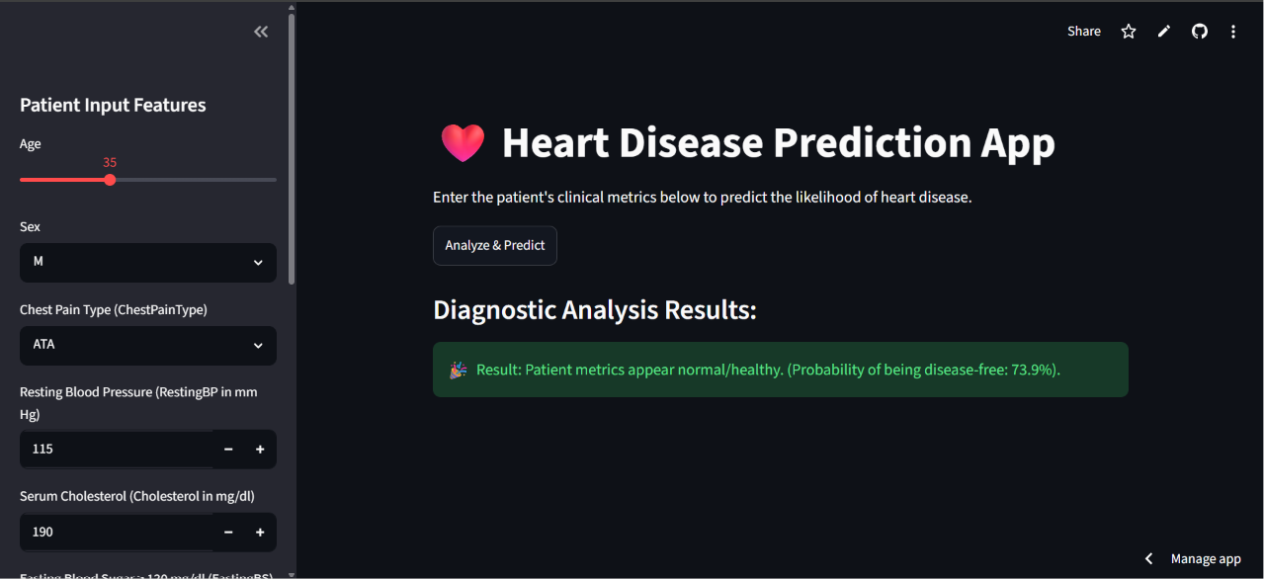
Deployment: Streamlit Web Application
Notes:
اشرح التطبيق — بيتيح للمستخدم يدخل بيانات المريض من الـ sidebar ويضغط Predict ويشوف النتيجة فورًا مع نسبة الاحتمالية.

Slide 10
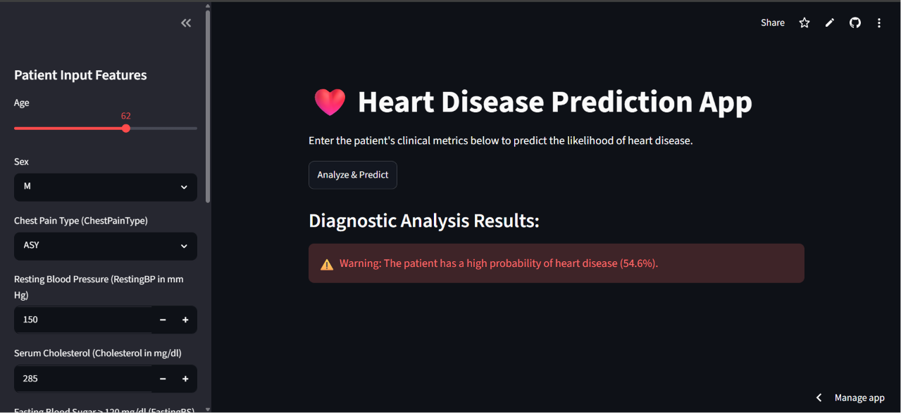
Deployment: Streamlit Web Application
Notes:
اشرح التطبيق — بيتيح للمستخدم يدخل بيانات المريض من الـ sidebar ويضغط Predict ويشوف النتيجة فورًا مع نسبة الاحتمالية.

Slide 11

Conclusion & Key Takeaways
87% Accuracy
90% Recall
Random Forest outperformed Logistic Regression & SVM after GridSearch tuning
High sensitivity ensures most heart disease cases are correctly flagged
10 Key Features
Full Deployment
ST_Slope and ExerciseAngina are the strongest predictors of cardiac risk
Production-ready Streamlit app with saved model, encoders & scalers
Future Work: Add SHAP explanations, expand dataset, build REST API for hospital integration
Notes:
اختم بإن المشروع حقق هدفه — نموذج دقيق ومنتشر كتطبيق كامل. ممكن تذكر أفكار مستقبلية زي إضافة تفسيرات SHAP أو ربطه بـ API للمستشفيات.

